Slide 1
Gérer les objets à l'aide de vues du dictionnaire de données

Slide 2
Objectifs
A la fin de ce chapitre, vous pourrez :
  utiliser les vues du dictionnaire de données pour rechercher des données sur des objets
  interroger différentes vues du dictionnaire de données
Notes:
Objectifs
Le présent chapitre présente les vues du dictionnaire de données. Vous apprendrez que les vues du dictionnaire peuvent être utilisées pour extraire des métadonnées et pour créer des états sur les objets de schéma.

Slide 3

Le dictionnaire de données
Serveur Oracle
Tables contenant des données métier :
EMPLOYEES
DEPARTMENTS
LOCATIONS
JOB_HISTORY
...
Vues du dictionnaire de données :
DICTIONARY
USER_OBJECTS
USER_TABLES
USER_TAB_COLUMNS
...
Notes:
Le dictionnaire de données
Les tables utilisateur sont des tables créées par l'utilisateur et qui contiennent des données métier, par exemple la table EMPLOYEES. Il existe un autre ensemble de tables et de vues dans la base de données Oracle, appelé dictionnaire de données. Cet ensemble est créé et géré par le serveur Oracle et contient des informations sur la base de données. Le dictionnaire de données est organisé en tables et en vues, comme les autres données de la base. Non seulement le dictionnaire de données est essentiel pour chaque base de données Oracle, mais il s'agit d'un outil important pour tous les utilisateurs, de l'utilisateur final au concepteur d'applications en passant par l'administrateur de base de données.
Vous pouvez utiliser des instructions SQL pour accéder au dictionnaire de données. Etant donné que le dictionnaire de données est en lecture seule, vous pouvez uniquement exécuter des interrogations sur les tables et les vues qu'il contient.
Vous pouvez interroger les vues basées sur les tables du dictionnaire afin de rechercher des informations telles que :
Définitions de tous les objets de schéma de la base de données : tables, vues, index, synonymes, séquences, procédures, fonctions, packages, déclencheurs (triggers), etc.
Valeurs par défaut des colonnes
Informations relatives aux contraintes d'intégrité
Noms des utilisateurs Oracle
Privilèges et rôles accordés à chaque utilisateur
Autres informations générales sur la base de données

Slide 4
Structure du dictionnaire de données
Serveur Oracle
Constitué de :
  Tables de base
  Vues accessibles par l'utilisateur
Notes:
Structure du dictionnaire de données
Les tables de base sous-jacentes contiennent les informations sur la base de données associée. Seul le serveur Oracle doit écrire et lire dans ces tables. Vous n'y accédez que rarement de manière directe.
Plusieurs vues récapitulent et affichent les informations stockées dans les tables de base du dictionnaire de données. Ces vues décodent les données de la table de base en informations utiles (telles que les noms des utilisateurs ou des tables) à l'aide de jointures et de clauses WHERE pour simplifier les informations. La plupart des utilisateurs ont accès aux vues plutôt qu'aux tables de base.
L'utilisateur Oracle SYS est propriétaire de toutes les tables de base et de toutes les vues du dictionnaire de données accessibles par l'utilisateur. Aucun utilisateur Oracle ne doit jamais modifier (UPDATE, DELETE ou INSERT) aucune ligne ni aucun objet du schéma SYS, car cela pourrait compromettre l'intégrité des données.

Slide 5
Structure du dictionnaire de données
Convention d'appellation des vues :
Préfixe de la vue | Usage
USER | Vue de l'utilisateur (ce que contient votre schéma, dont vous êtes propriétaire)
ALL | Vue étendue de l'utilisateur (ce à quoi vous pouvez accéder)
DBA | Vue de l'administrateur de base de données (ce que contient le schéma de chaque utilisateur)
V$ | Données relatives aux performances
Notes:
Structure du dictionnaire de données (suite)
Le dictionnaire de données est constitué d'ensembles de vues. Dans de nombreux cas, un ensemble est constitué de trois vues contenant des informations similaires et qui se distinguent par leur préfixe. Par exemple, il existe une vue nommée USER_OBJECTS, une autre nommée ALL_OBJECTS et une troisième nommée DBA_OBJECTS.
Ces trois vues contiennent des informations similaires sur les objets de la base, à ceci près que la portée est différente. La vue USER_OBJECTS contient des informations relatives aux objets dont vous êtes propriétaire ou que vous avez créés. La vue ALL_OBJECTS contient des informations sur tous les objets auxquels vous avez accès. La vue DBA_OBJECTS contient des informations sur tous les objets appartenant à tous les utilisateurs. Les vues contenant le préfixe ALL ou DBA comportent généralement une colonne supplémentaire nommée OWNER, permettant d'identifier le propriétaire de l'objet.
Il existe également un ensemble de vues ayant pour préfixe v$. Ces vues sont dynamiques par nature et contiennent des informations relatives aux performances. Les tables dynamiques des performances ne sont pas de vraies tables et la plupart des utilisateurs ne doivent pas y accéder. Cependant, les administrateurs de base de données peuvent interroger ces tables, créer des vues sur ces tables et accorder à d'autres utilisateurs un accès à ces vues. Ce cours n'aborde pas en détail ces vues.

Slide 6

Comment utiliser les vues du dictionnaire ?
  Commencez par DICTIONARY. Cette vue contient le nom et la description des tables et vues du dictionnaire.
DESCRIBE DICTIONARY
SELECT *
FROM dictionary
WHERE table_name = 'USER_OBJECTS';
Notes:
Comment utiliser les vues du dictionnaire ?
Pour vous familiariser avec les vues du dictionnaire, vous pouvez utiliser la vue du dictionnaire nommée DICTIONARY. Elle contient le nom et la description abrégée de chaque vue du dictionnaire de données à laquelle vous pouvez accéder.
Vous pouvez écrire des interrogations afin de rechercher des informations sur une vue particulière, ou rechercher un mot ou une locution dans la colonne COMMENTS. La diapositive ci-dessus décrit la vue DICTIONARY. Cette vue comporte deux colonnes. L'instruction SELECT extrait des informations sur la vue du dictionnaire nommée USER_
OBJECTS. La vue USER_OBJECTS contient des informations sur tous les objets dont vous êtes propriétaire.
Vous pouvez écrire des interrogations afin de rechercher un mot ou une locution dans la colonne comments. Par exemple, l'interrogation suivante renvoie le nom de toutes les vues auxquelles vous êtes autorisé à accéder et dont la colonne COMMENTS contient le mot columns :
SELECT table_name
FROM dictionary
WHERE LOWER(comments) LIKE '%columns';
Remarque : Dans le dictionnaire de données, les noms sont indiqués en majuscules.

Slide 7
Vue USER_OBJECTS
  Décrit tous les objets dont vous êtes propriétaire
  Permet d'afficher facilement le nom et le type de tous les objets de votre schéma, ainsi que les informations suivantes :
    Date de création
    Date de dernière modification
    Statut (valide ou non valide)
  Vous pouvez interroger la vue ALL_OBJECTS afin d'afficher tous les objets auxquels vous avez accès
Notes:
Vue USER_OBJECTS
Vous pouvez interroger la vue USER_OBJECTS afin d'afficher le nom et le type de tous les objets de votre schéma. Cette vue comporte plusieurs colonnes :
OBJECT_NAME : nom de l'objet
OBJECT_ID : numéro de l'objet dans le dictionnaire
OBJECT_TYPE : type de l'objet (par exemple TABLE, VIEW, INDEX, SEQUENCE)
CREATED : horodatage de création de l'objet
LAST_DDL_TIME : horodatage de la dernière modification de l'objet suite à une commande LDD
STATUS : statut de l'objet (VALID, INVALID ou N/A)
GENERATED : le nom de cet objet a-t-il été généré par le système ? (Y|N)
Remarque : La liste ci-dessus ne répertorie pas toutes les colonnes. Pour la liste complète, reportez-vous à la section "USER_OBJECTS" dans le manuel Oracle Database Reference.
Vous pouvez également interroger la vue ALL_OBJECTS afin d'afficher tous les objets auxquels vous avez accès.

Slide 8
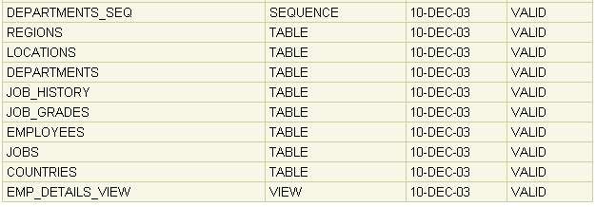
Vue USER_OBJECTS
SELECT object_name, object_type, created, status
FROM user_objects
ORDER BY object_type;
…
Notes:
Vue USER_OBJECTS (suite)
L'exemple de la diapositive ci-dessus illustre le nom, le type, la date de création et le statut de tous les objets appartenant à l'utilisateur.
La colonne OBJECT_TYPE contient la valeur TABLE, VIEW, SEQUENCE, INDEX, PROCEDURE, FUNCTION, PACKAGE ou TRIGGER.
La colonne STATUS contient la valeur VALID, INVALID ou N/A. Si les tables sont toujours valides, les vues, procédures, fonctions, packages et déclencheurs peuvent en revanche être non valides.
La vue CAT
Pour une interrogation et un résultat simplifiés, vous pouvez interroger la vue CAT. Cette vue contient seulement deux colonnes : TABLE_NAME et TABLE_TYPE. Elle indique le nom de tous les objets INDEX, TABLE, CLUSTER, VIEW, SYNONYM, SEQUENCE et UNDEFINED.

Slide 9
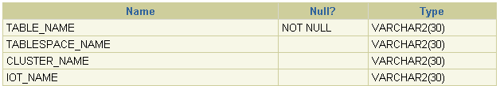
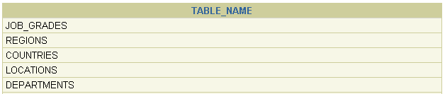
Informations relatives aux tables
  USER_TABLES :
DESCRIBE user_tables
SELECT table_name
FROM user_tables;
…
Notes:
Vue USER_TABLES
Vous pouvez utiliser la vue USER_TABLES afin d'afficher le nom de toutes vos tables. La vue USER_TABLES contient en effet des informations relatives à vos tables. Outre le nom des tables, elle contient des informations détaillées concernant le stockage.
Remarque : Pour la liste complète des colonnes de la vue USER_TABLES, reportez-vous à la section "USER_TABLES" dans le manuel Oracle Database Reference.
Vous pouvez également interroger les vues ALL_TABLES et TABS afin d'afficher toutes les tables auxquelles vous avez accès :
SELECT table_name
FROM tabs;

Slide 10
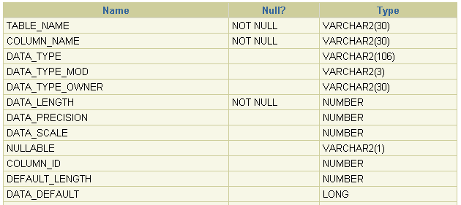
Informations relatives aux colonnes
USER_TAB_COLUMNS :
DESCRIBE user_tab_columns
…
Notes:
Informations relatives aux colonnes
Vous pouvez interroger la vue USER_TAB_COLUMNS afin d'afficher des informations détaillées sur les colonnes de vos tables. Tandis que la vue USER_TABLES contient le nom de vos tables ainsi que des informations relatives au stockage, la vue USER_TAB_COLUMNS contient des informations détaillées sur les colonnes.
La vue USER_TAB_COLUMNS contient des informations telles que :
Noms des colonnes
Types de données des colonnes
Longueur des types de données
Précision et échelle des colonnes NUMBER
Autorisation ou non des valeurs NULL (existence d'une contrainte NOT NULL sur la colonne ?)
Valeur par défaut
Remarque : Pour la liste complète des colonnes de la vue USER_TAB_COLUMNS ainsi que leur description, reportez-vous à la section "USER_TAB_COLUMNS" dans le manuel Oracle Database Reference.

Slide 11
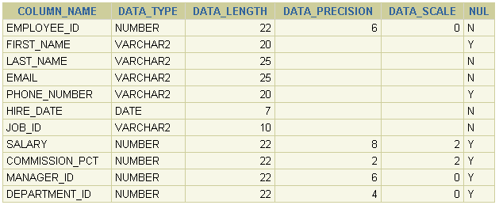
Informations relatives aux colonnes
SELECT column_name, data_type, data_length,
data_precision, data_scale, nullable
FROM user_tab_columns
WHERE table_name = 'EMPLOYEES';
Notes:
Informations relatives aux colonnes (suite)
En interrogeant la table USER_TAB_COLUMNS, vous pouvez afficher des informations sur vos colonnes, par exemple le nom, le type de données, la longueur du type de données, les contraintes NULL et la valeur par défaut d'une colonne.
L'exemple de la diapositive ci-dessus affiche les colonnes, les types de données, la longueur des données et les contraintes NULL de la table EMPLOYEES. Notez que ces informations sont semblables au résultat de la commande iSQL*Plus DESCRIBE.

Slide 12
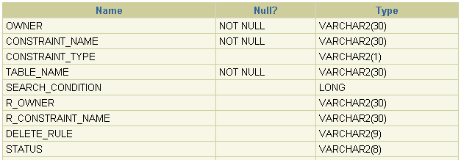
Informations relatives aux contraintes
  USER_CONSTRAINTS décrit les définitions de contraintes sur les tables.
  USER_CONS_COLUMNS décrit les colonnes dont vous êtes propriétaire et qui sont définies dans des contraintes.
DESCRIBE user_constraints
…
Notes:
Informations relatives aux contraintes
Vous pouvez afficher le nom de vos contraintes, leur type, le nom de la table à laquelle la contrainte s'applique, la condition des contraintes CHECK, les informations relatives aux contraintes de clé étrangère, la règle de suppression des contraintes de clé étrangère, leur statut, ainsi que nombre d'autres informations sur vos contraintes.
Remarque : Pour la liste complète des colonnes de la vue USER_CONSTRAINTS ainsi que leur description, reportez-vous à la section "USER_CONSTRAINTS" dans le manuel Oracle Database Reference.

Slide 13
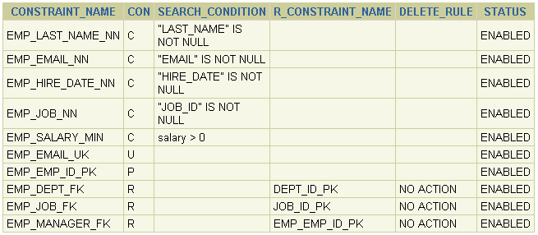
Informations relatives aux contraintes
SELECT constraint_name, constraint_type,
search_condition, r_constraint_name,
delete_rule, status
FROM user_constraints
WHERE table_name = 'EMPLOYEES';
Notes:
USER_CONSTRAINTS : exemple
Dans l'exemple de la diapositive ci-dessus, la vue USER_CONSTRAINTS est interrogée afin de déterminer le nom des contraintes sur la table EMPLOYEES, leur type, les conditions des contraintes CHECK, le nom de la contrainte unique à laquelle la clé étrangère fait référence, la règle de suppression d'une clé étrangère et leur statut.
CONSTRAINT_TYPE peut prendre les valeurs suivantes :
C (contrainte CHECK sur une table)
P (clé primaire)
U (clé unique)
R (intégrité référentielle)
V (avec option CHECK, sur une vue)
O (avec option lecture seule, sur une vue)
DELETE_RULE peut prendre les valeurs suivantes :
CASCADE : si l'enregistrement parent est supprimé, les enregistrements enfant le
sont également.
NO ACTION : un enregistrement parent ne peut être supprimé que s'il n'existe aucun enregistrement enfant.
STATUS peut prendre les valeurs suivantes :
ENABLED : la contrainte est active.
DISABLED : la contrainte est inactive.

Slide 14
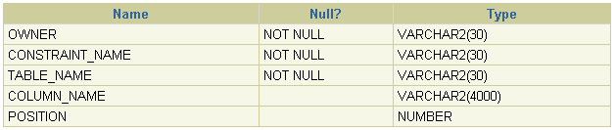
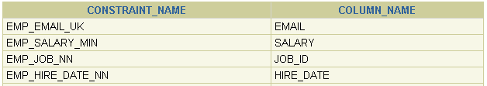
Informations relatives aux contraintes
DESCRIBE user_cons_columns
SELECT constraint_name, column_name
FROM user_cons_columns
WHERE table_name = 'EMPLOYEES';
…
Notes:
Interroger la vue USER_CONS_COLUMNS
Pour connaître le nom des colonnes auxquelles une contrainte s'applique, interrogez la vue USER_CONS_COLUMNS du dictionnaire. Cette vue affiche le nom du propriétaire d'une contrainte, le nom de la contrainte, la table sur laquelle la contrainte est définie, le nom de la colonne comportant la contrainte, ainsi que la position d'origine de la colonne ou de l'attribut dans la définition de l'objet.
Vous pouvez également écrire une jointure entre USER_CONSTRAINTS et USER_CONS_
COLUMNS afin de créer une sortie personnalisée à partir des deux tables.

Slide 15

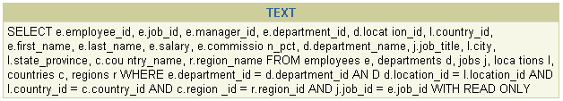
Informations relatives aux vues
1
DESCRIBE user_views
2
SELECT DISTINCT view_name FROM user_views;
3
SELECT text FROM user_views
WHERE view_name = 'EMP_DETAILS_VIEW';
Notes:
Vues du dictionnaire de données
Une fois la vue créée, vous pouvez interroger la vue du dictionnaire de données nommée USER_VIEWS afin de voir le nom de la vue et sa définition. Le texte de l'instruction SELECT qui constitue la vue est stocké dans une colonne de type LONG. La colonne LENGTH représente le nombre de caractères de l'instruction SELECT. Par défaut, lorsque vous effectuez une sélection dans une colonne LONG, seuls les 80 premiers caractères de la valeur de la colonne s'affichent. Pour afficher plus de 80 caractères, utilisez la commande iSQL*Plus SET LONG :
SET LONG 1000
Dans les exemples de la diapositive ci-dessus :
1. Les colonnes de la vue USER_VIEWS s'affichent. Notez qu'il s'agit d'une liste partielle.
2. Les noms des vues sont extraits.
3. L'instruction SELECT pour la vue EMP_DETAILS_VIEW s'affiche à partir
du dictionnaire.
Accès aux données à l'aide de vues
Lorsque vous accédez à des données à l'aide d'une vue, le serveur Oracle effectue les opérations suivantes :
Il extrait la définition de la vue à partir de la table USER_VIEWS du dictionnaire
de données.
Il vérifie les privilèges d'accès à la table de base de la vue.
Il convertit l'interrogation de la vue en opération équivalente sur la ou les tables de base sous-jacentes. Autrement dit, les données sont extraites des tables de base, ou une mise à jour est effectuée sur ces tables.

Slide 16
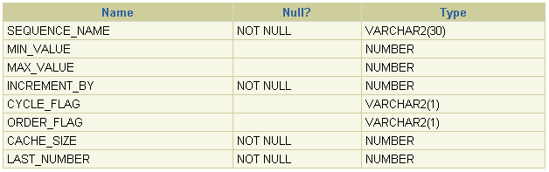
Informations relatives aux séquences
DESCRIBE user_sequences
Notes:
Vue USER_SEQUENCES
La vue USER_SEQUENCES décrit toutes les séquences dont vous êtes propriétaire. Lorsque vous créez la séquence, vous indiquez des critères qui sont stockés dans la vue USER_
SEQUENCES. Les colonnes de cette vue sont les suivantes :
SEQUENCE_NAME : nom de la séquence.
MIN_VALUE : valeur minimale de la séquence.
MAX_VALUE : valeur maximale de la séquence.
INCREMENT_BY : valeur d'incrémentation de la séquence.
CYCLE_FLAG : indique si la séquence continue à générer des valeurs une fois la valeur maximale atteinte.
ORDER_FLAG : indique si les numéros de séquence sont générés dans l'ordre.
CACHE_SIZE : nombre de numéros de séquence à mettre en mémoire cache.
LAST_NUMBER : dernier numéro de séquence écrit sur le disque. Si une séquence utilise la mise en mémoire cache, le numéro écrit sur le disque est le dernier numéro placé dans le cache de la séquence. Ce numéro est généralement plus grand que le dernier numéro de séquence utilisé.

Slide 17

Informations relatives aux séquences
  Vous pouvez vérifier les valeurs d'une séquence à l'aide de la table USER_SEQUENCES du dictionnaire de données.
  La colonne LAST_NUMBER affiche le prochain numéro de séquence disponible si l'option NOCACHE est indiquée.
SELECT sequence_name, min_value, max_value,
increment_by, last_number
FROM user_sequences;
Notes:
Vérifier des séquences
Une fois la séquence créée, elle est documentée dans le dictionnaire de données. Etant donné qu'une séquence est un objet de base de données, vous pouvez l'identifier dans la table USER_
OBJECTS du dictionnaire de données.
Vous pouvez également vérifier les paramètres de la séquence en procédant à une sélection dans la vue USER_SEQUENCES du dictionnaire de données.
Afficher la prochaine valeur de séquence disponible sans l'incrémenter
Si la séquence a été créée avec l'option NOCACHE, il est possible d'afficher la prochaine valeur disponible sans l'incrémenter, en interrogeant la table USER_SEQUENCES.

Slide 18
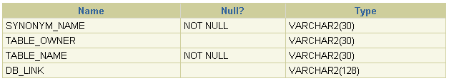
Informations relatives aux synonymes
DESCRIBE user_synonyms
SELECT *
FROM user_synonyms;
Notes:
Vue USER_SYNONYMS
La vue USER_SYNONYMS du dictionnaire décrit les synonymes privés (c'est-à-dire ceux dont vous êtes propriétaire).
Vous pouvez interroger cette vue afin de déterminer vos synonymes. Vous pouvez interroger la vue ALL_SYNONYMS afin de déterminer le nom de tous les synonymes disponibles, ainsi que les objets auxquels ces synonymes s'appliquent.
Les colonnes de cette vue sont les suivantes :
SYNONYM_NAME : nom du synonyme
TABLE_OWNER : propriétaire de l'objet référencé par le synonyme
TABLE_NAME : nom de la table ou de la vue référencée par le synonyme
DB_LINK : nom du lien de base de données (le cas échéant)

Slide 19
Ajouter des commentaires à une table
  Vous pouvez ajouter des commentaires à une table ou à une colonne à l'aide de l'instruction COMMENT :
  Les commentaires peuvent être affichés par l'intermédiaire des vues suivantes du dictionnaire de données :
    ALL_COL_COMMENTS
    USER_COL_COMMENTS
    ALL_TAB_COMMENTS
    USER_TAB_COMMENTS
COMMENT ON TABLE employees
IS 'Employee Information';
Comment created.
Notes:
Ajouter des commentaires à une table
Vous pouvez ajouter un commentaire pouvant comporter jusqu'à 2 000 octets sur une colonne, une table, une vue ou un cliché (snapshot), à l'aide de l'instruction COMMENT. Le commentaire est stocké dans le dictionnaire de données et peut être affiché dans la colonne COMMENTS de l'une des vues suivantes du dictionnaire de données :
ALL_COL_COMMENTS
USER_COL_COMMENTS
ALL_TAB_COMMENTS
USER_TAB_COMMENTS
Syntaxe
COMMENT ON TABLE table | COLUMN table.column
IS 'text';
Dans la syntaxe :
table est le nom de la table
column est le nom de la colonne d'une table
text est le texte du commentaire
Vous pouvez supprimer un commentaire de la base en lui affectant une chaîne vide ('') :
COMMENT ON TABLE employees IS ' ';

Slide 20
Synthèse
Dans ce chapitre, vous avez appris à rechercher des informations sur les objets par l'intermédiaire des vues suivantes du dictionnaire :
  DICTIONARY
  USER_OBJECTS
  USER_TABLES
  USER_TAB_COLUMNS
  USER_CONSTRAINTS
  USER_CONS_COLUMNS
  USER_VIEWS
  USER_SEQUENCES
  USER_TAB_SYNONYMS
Notes:
Synthèse
Dans ce chapitre, vous avez étudié quelques-unes des vues du dictionnaire qui sont à votre disposition. Vous pouvez les utiliser pour rechercher des informations sur vos tables, contraintes, vues, séquences et synonymes.

Slide 21
Présentation de l'exercice 11
Cet exercice porte sur les points suivants :
  interroger les vues du dictionnaire afin d'afficher des informations sur les tables et sur les colonnes
  interroger les vues du dictionnaire afin d'afficher des informations sur les contraintes
  interroger les vues du dictionnaire afin d'afficher des informations sur les vues
  interroger les vues du dictionnaire afin d'afficher des informations sur les séquences
  interroger les vues du dictionnaire afin d'afficher des informations sur les synonymes
  ajouter un commentaire à une table et interroger les vues du dictionnaire afin d'afficher le commentaire
Notes:
Présentation de l'exercice 11
Dans cet exercice, vous allez interroger les vues du dictionnaire afin d'afficher des informations sur les objets de votre schéma.

Slide 22
Notes:
Exercice 11
1. Pour une table désignée, créez un script qui affiche le nom des colonnes, leur type de données et la longueur du type de données, et qui indique si les valeurs NULL sont autorisées. Invitez l'utilisateur à saisir le nom d'une table. Affectez des alias appropriés aux colonnes DATA_PRECISION et DATA_SCALE. Enregistrez ce script dans un fichier nommé lab_11_01.sql.
Par exemple, si l'utilisateur entre DEPARTMENTS, le résultat suivant s'affiche :
2. Créez un script qui affiche le nom des colonnes, le nom des contraintes, leur type, la condition de recherche et le statut d'une table particulière. Vous devez joindre les tables USER_CONSTRAINTS et USER_CONS_COLUMNS afin d'obtenir toutes ces informations. Invitez l'utilisateur à saisir le nom d'une table. Enregistrez le script dans un fichier nommé lab_11_02.sql.
Par exemple, si l'utilisateur entre DEPARTMENTS, le résultat suivant s'affiche :
3. Ajoutez un commentaire à la table DEPARTMENTS. Interrogez ensuite la vue USER_
TAB_COMMENTS afin de vérifier que le commentaire est présent.
4. Recherchez le nom de tous les synonymes de votre schéma.

Slide 23
Notes:
Exercice 11
5. Vous devez déterminer le nom et la définition de toutes les vues de votre schéma. Créez un état qui extrait les informations relatives aux vues : le nom de la vue et le texte de la vue USER_VIEWS du dictionnaire de données.
Remarque : Une autre vue est déjà présente. La vue EMP_DETAILS_VIEW a été créée dans votre schéma.
Remarque : Pour afficher davantage de contenu pour une colonne LONG, utilisez la commande iSQL*Plus SET LONG n, où n est le nombre de caractères de la colonne LONG que vous souhaitez afficher.
Déterminez les noms de vos séquences. Ecrivez une interrogation dans un script afin d'afficher les informations suivantes sur vos séquences : nom de la séquence, valeur maximale, taille d'incrément et dernier numéro. Nommez le script lab_11_06.sql. Exécutez l'instruction du script.

